Slide 1
Значение растений в природе и жизни человека

Slide 2
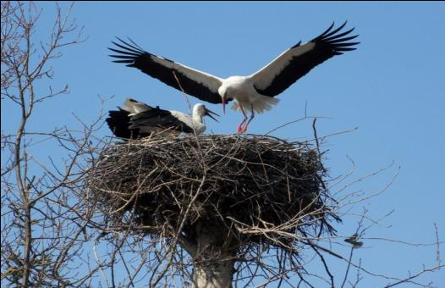
Покрытосеменные растения имеют важное значение в природе и жизни человека.
Они участвуют в образовании кислорода.
Растения служат пищей и образуют местообитания для животных.

Slide 3
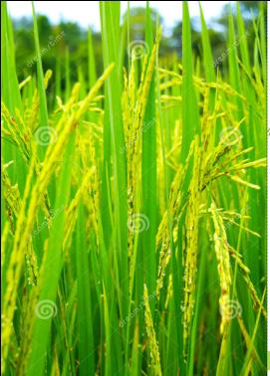
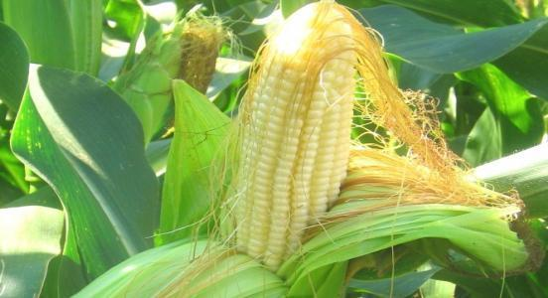
Такие цветковые растения, как пшеница, рис, кукуруза, являются важными пищевыми продуктами для человека.

Slide 4
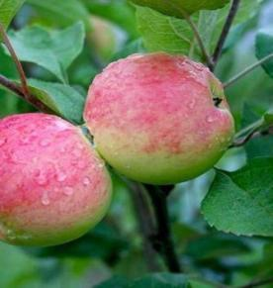
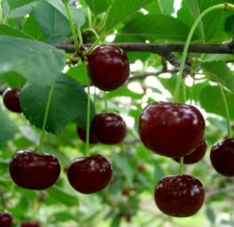
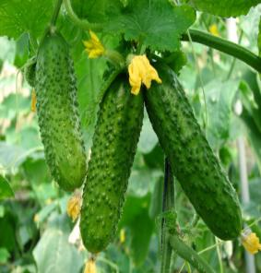
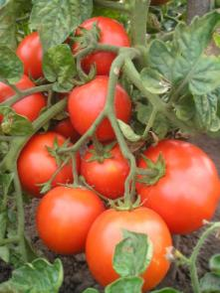
Трудно представить себе жизнь людей без овощных и плодово-ягодных культур – огурцов, томатов, яблонь, вишен и т.д.

Slide 5
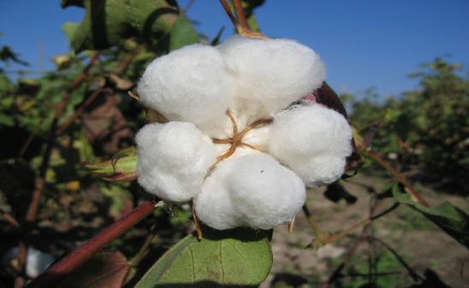
Лён, хлопчатник человек с давних времен использует для получения тканей.
Это технические растения.

Slide 6
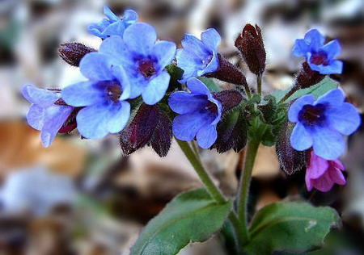
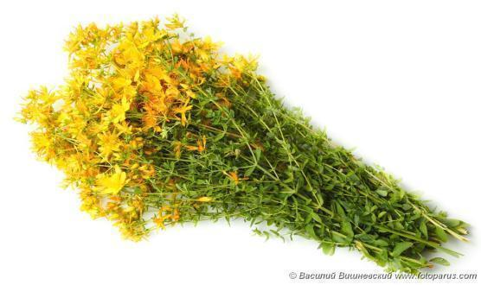
Также среди покрытосеменных растений много лекарственных. Это медуница, шалфей, зверобой и др.

Slide 7
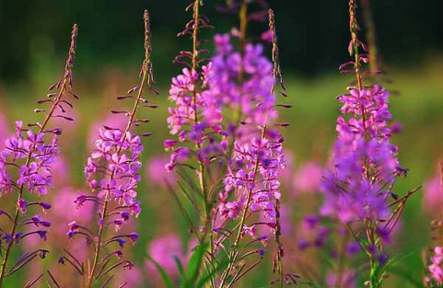
Лекарственные растения
Иван-чай узколистный
Собирают листья.
Иван-чай имеет противоопухолевое, противовоспалительное, противовирусное действие.

Slide 8
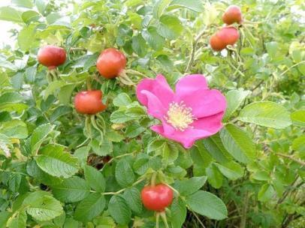
Лекарственные растения
Шиповник морщинистый
Собирают ягоды. Они содержат аскорбиновую кислоту, витамины, органические кислоты.
Шиповник применяют при воспалительных процессах, для усиления иммунитета, для похудения.

Slide 9
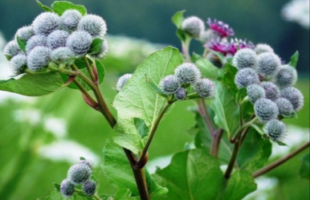
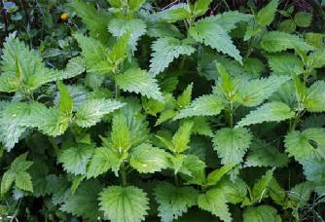
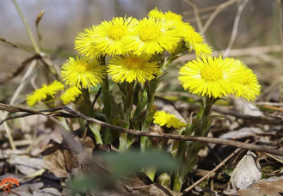
Лекарственные растения
Полезными свойствами обладают:
Лопух большой
Мать-и-мачеха
Крапива двудомная

Slide 10
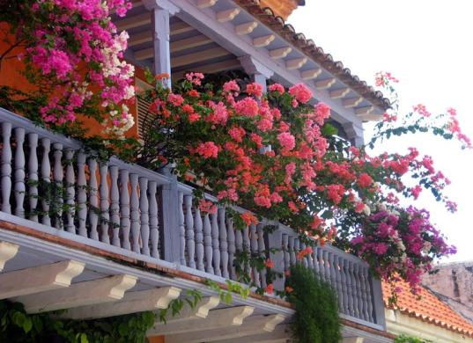
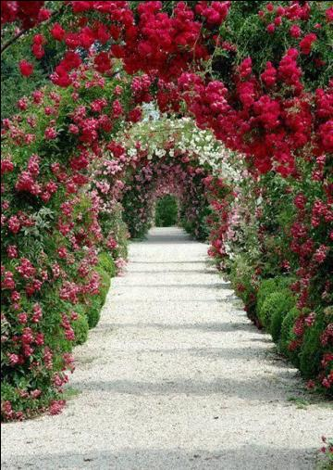
Немаловажна роль растений, которыми человек украшает дома, сады, парки.

Slide 11
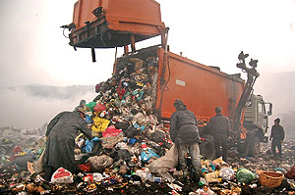
Покрытосеменных растений на нашей планете много. Однако в последнее время из-за хозяйственной деятельности человека их число стало сокращаться. Люди массово вырубают леса, распахивают степи, осушают болота, загрязняют почвы.

Slide 12
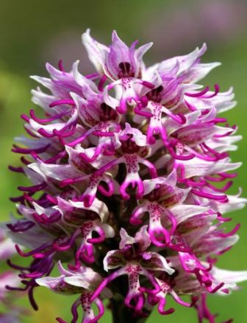
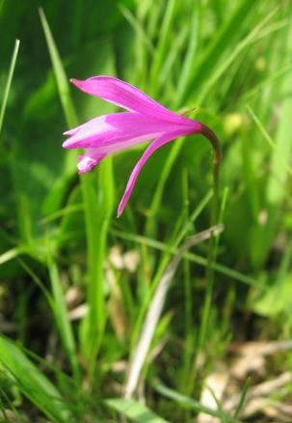
Редкие и исчезающие растения
Офрис пчелоносная Ятрышник пчелоносный Орхис японский

Slide 13
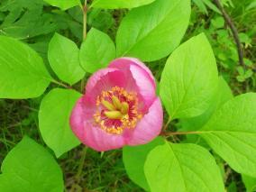
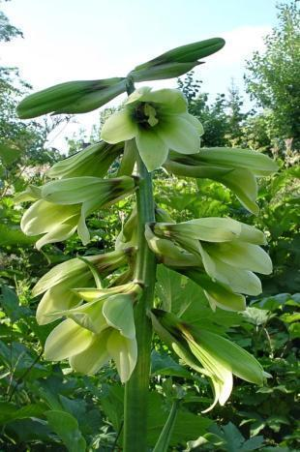
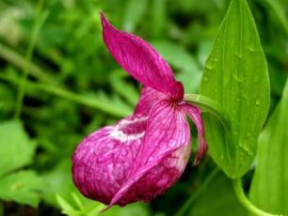
Редкие растения
Пион обратнояйцевидный
Лилия Глена
Венерин башмачок крупноцветковый

Slide 14
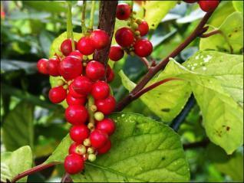
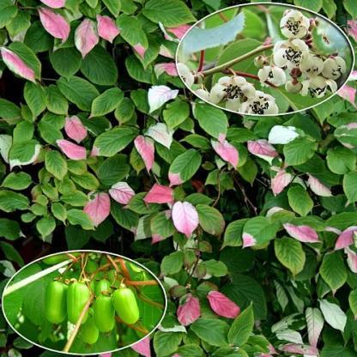
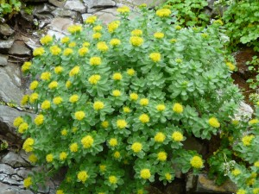
Редкие растения
Лимонник китайский
Актинидия коломикта
Родиола розовая (золотой корень)

Slide 15
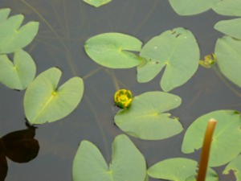
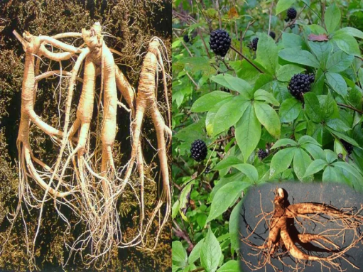
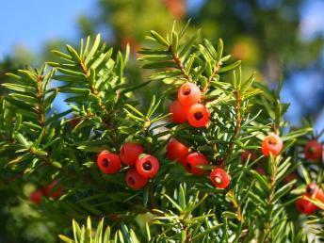
Редкие растения
Кубышка малая
Элеутерококк колючий
Тис остроконечный

